Slide 1

Спортивная платформа бренда: вовлечение, сообщество, продажи
Превращаем разовую покупку в долгосрочные отношения со спортсменом

Slide 2
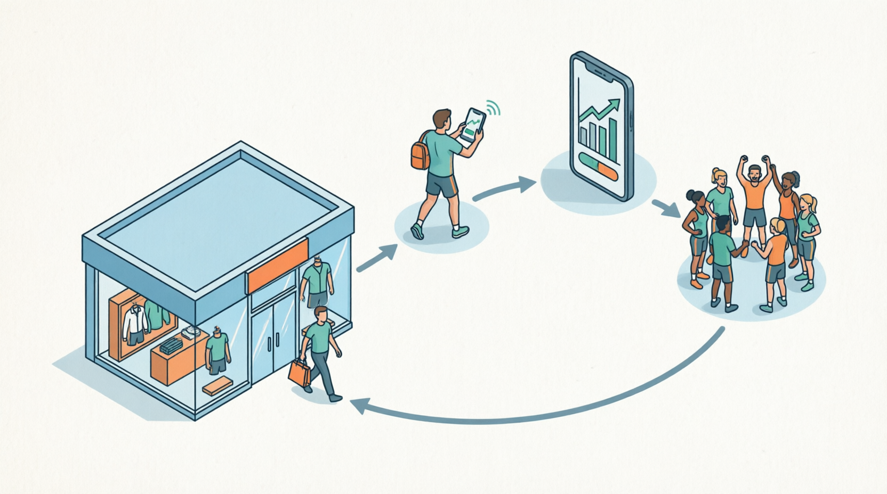
Проблема: после покупки контакт с пользователем часто теряется
Сегодня покупатель приобрел товар — и дальше контакт с брендом может быть слабым.
Конкуренция на полке высокая: при равных характеристиках побеждает тот бренд, который ближе пользователю эмоционально.
Пользователю нужен не просто товар, а прогресс, мотивация, сообщество и результат.
Приложение может стать постоянным цифровым контактом с брендом.
У компании уже есть приложения, аудитория, продукты и спортивная экспертиза — нужна единая платформа вовлечения.

Slide 3

Наши бизнес цели
Бизнес-цель | Что это дает бизнесу | Измеримый ориентир
1. Регулярное использование | Приложение становится частью спортивной рутины | 40% активных пользователей тренируются 2+ раза в неделю через 12 месяцев
2. Сообщество и бренд | Пользователи объединяются вокруг спорта и бренда | 25% активных пользователей участвуют в группах или челленджах
3. Рост продаж | Контекстные рекомендации, износ товаров, промо | Рост повторных покупок среди активных пользователей на 10–15%
4. Доверенные данные первого лица | Персонализация без нарушения приватности | 80% пользователей с прозрачными согласиями, 0 критических инцидентов приватности

Slide 4
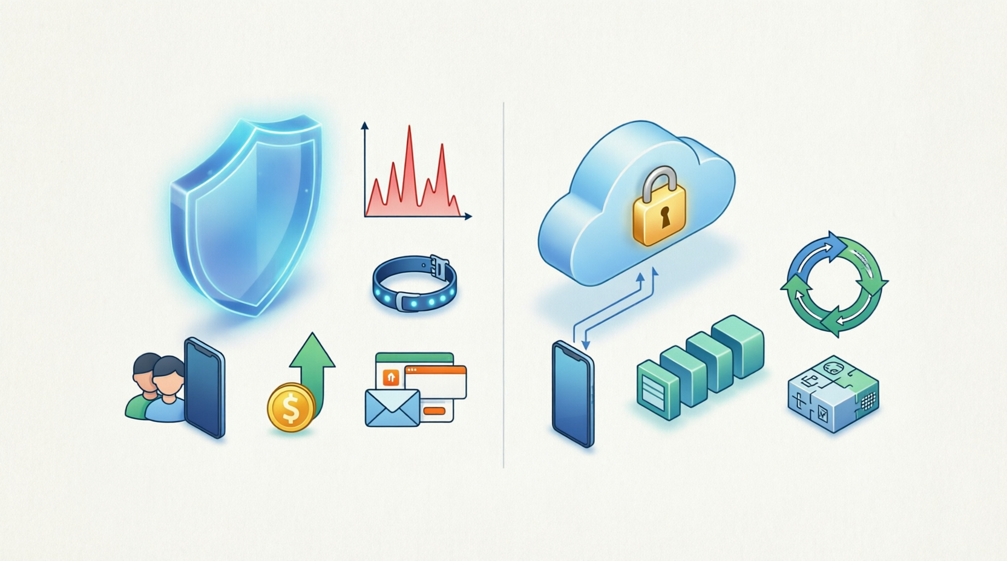
Мы управляем рисками через архитектуру
Риск / вызов | Что может пойти не так | Архитектурное решение | Бизнес-эффект
Приватность и детские данные | Штрафы, репутационный ущерб | Отдельный сервис согласий, шифрование, региональное хранение, детский режим | Защищаем бренд и снижаем юридические риски
Тренировка не должна теряться | Пользователь тренировался без сети, данные потерялись | Offline-first, локальная очередь, идемпотентная синхронизация | Сохраняем доверие и ценность продукта
Пиковые нагрузки на соревнованиях | Приложение падает в момент массового старта | Событийная архитектура, очереди, автоскейлинг, деградация второстепенных функций | Сохраняем репутацию при массовых событиях
Много устройств и датчиков | Плохие данные, ошибки интеграций | Адаптерный слой, валидация данных, качество сигнала | Улучшаем пользовательский опыт
Рост объема телеметрии | Дорогое хранение и обработка | Агрегация, сжатие, хранение по уровням, политики удаления | Контролируем стоимость инфраструктуры
Слишком навязчивые промо | Пользователи раздражаются | Правила частоты, контекст, согласия, персональные лимиты | Сохраняем лояльность и доверие
Нужна скорость разработки и экспериментов | Платформа становится тормозом | Модульные домены, API-first, feature flags, наблюдаемость | Быстро проверяем гипотезы без поломки системы

Slide 5
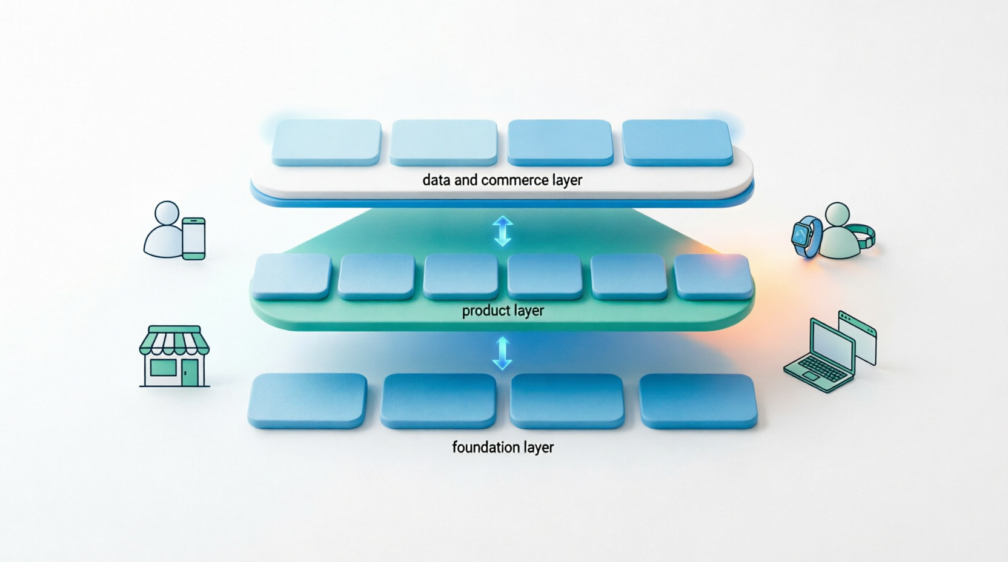
Архитектура: безопасная, масштабируемая, модульная
события
аналитика
промо
отчеты
тренировки
планы
инвентарь
группы
челленджи
события
согласия
приватность
безопасность
наблюдаемость
Не строим тяжелый монолит
Не строим избыточно сложную микросервисную систему
Используем модульную событийную архитектуру
Приватность и безопасность — фундамент, а не надстройка
Коммерция подключается аккуратно и контекстно.

Slide 6
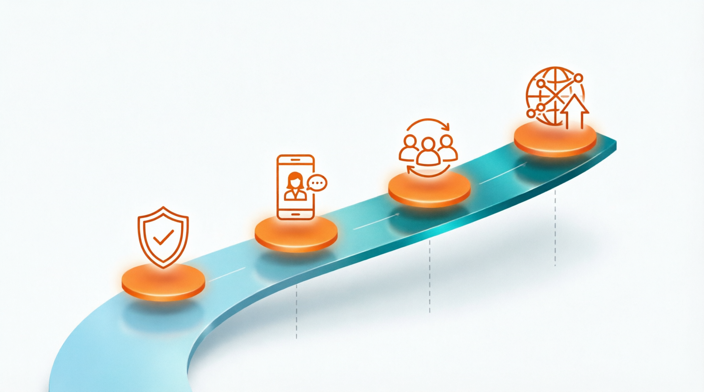
Поэтапное развитие: от ценности к масштабу
Этап | Срок | Что делаем | Бизнес-смысл | Критерий перехода
Этап 0. Фундамент | 0–3 месяца | Безопасность, приватность, единый вход, базовая платформа | Снизить юридические и технические риски | Пройден privacy/security review
Этап 1. Минимальная ценность | 3–9 месяцев | Тренировки, история, планы, инвентарь, группы, простые челленджи, интеграция с магазином | Доказать полезность и связь с продажами | Удержание, первые покупки, стабильная запись тренировок
Этап 2. Сообщество | 9–15 месяцев | Поиск людей по интересам, события, расширенная геймификация, персонализация | Усилить вовлечение и сетевые эффекты | Рост групп, совместных тренировок, повторных визитов
Этап 3. Масштаб | 15–24 месяца | Массовые соревнования, продвинутые датчики, партнерские интеграции | Превратить продукт в экосистему | Устойчивость к пикам, рост коммерческих метрик

Slide 7

Экономика инфраструктуры: стоимость растет, но масштабируется эффективно
Допущения
Оценка только по компьютерным ресурсам:
вычислительные ресурсы;
базы данных;
хранение;
потоковая обработка событий;
сеть и доставка контента;
мониторинг и базовая инфраструктура безопасности.
Не включает:
команды разработки;
поддержку пользователей;
маркетинг;
юридическое сопровождение;
полный операционный TCO.
Как контролируем стоимость
Агрегация и сжатие телеметрии.
Хранение горячих и холодных данных отдельно.
Автомасштабирование только под нагрузку.
Региональное развертывание по мере необходимости.
Ограничение хранения сырых данных.
Финансовая наблюдаемость: FinOps-метрики и лимиты.
Горизонт | Масштаб | Данные | Инфраструктурные ресурсы в год | Ориентировочная стоимость | Стоимость на 1 MAU
Год 1 | 0.5–0.7 млн MAU | 25–90 ТБ | вычисления, БД, хранилище, события, сеть | $4.5–6.5 млн | $6–9
Год 2 | 2.5 млн MAU | 120–400 ТБ | рост нагрузки, соревнования, аналитика | $10–16 млн | $4–6
Год 5 | 12 млн MAU | 600 ТБ – 1.8 ПБ | глобальный масштаб, DR, пиковые события | $35–60 млн | $3–5

